Slide 1
Soziolinguistik
Dafni Wiedenmayer

Slide 2
Grundlagen der Soziolinguistik
Soziolinguistik als Teilbereich der Linguistik
befasst sich mit dem komplexen Verhältnis zwischen Sprache und Gesellschaft. Linguistische Fragen werden in erster Linie in Hinblick auf ihre sozialen Dimensionen gestellt
umfasst eine große Anzahl von Fragestellungen, Theorieansätzen und Methoden (Glück 2000)
befasst sich mit dem Studium der Sprache im sozialen Kontext (Labov)
untersucht, welche Formen von Sprachhandeln für welche sozialen Gruppen einer Sprachgemeinschaft typisch sind (Linke 1994)

Slide 3
Früherer soziolinguistischer Fokus:
Beginn der 50er Jahren in den USA, besonders in Anlehnung an Beobachtungen von Unterschieden zwischen den Geschlechtern (Zusammenhänge zwischen Ethnolinguistik und Dialektologie)
Vertreter
Linguist H.C. Currie
Anthropologe T.C. Hodson
Dialektologe F. Wrede
Linguist W. Labov: zwei sich ergänzende Vorgehensweisen der Soziolinguistik
bestimmte linguistische Variablen werden für jeweils unterschiedliche gesellschaftliche Gruppen determiniert
bestimmte Werte bzw. Wertvorstellungen werden mit den Benutzern bzw. Gruppen von Benutzern bestimmter linguistischer Variablen verbunden
Rasante Entwicklung seit Mitte des 20. Jhds

Slide 4
Bei den Fragestellungen der Soziolinguistik ist es oft schwer, klare Grenzen zwischen Sprachlichem und Soziologischem zu ziehen.
„Wissenschaftsdisziplin im Überschneidungsbereich von Linguistik und Soziologie, die sich mit den wechselseitigen Beziehungen zwischen Sprache und Sozialstrukturen beschäftigt“ (Brockhaus-Enzyklopädie 22, 1993: 562)
empirisch orientierte Disziplin im ‚Zwischenbereich‘ von Soziologie und Linguistik
„Die Soziolinguistik untersucht die Beziehungen zwischen der Sprache und der gesellschaftlichen Gruppenzugehörigkeit von Sprechern/Hörern, man sagt auch: zwischen Sprachstruktur und Sozialstruktur “ (Gross 1990: 156)

Slide 5
Zentrale Fragen soziolinguistischer Forschung
Wer spricht was und
wie
mit wem
in welcher Sprache und
unter welchen sozialen Umständen
mit welchen Absichten und Konsequenzen? (Dittmar 1997)

Slide 6
Anfänge der Soziolinguistik
Beginn der 60er Jahren
Forschungsparadigma
Situation in der Sprachwissenschaft (pragmatische Wende der Linguistik)
Situation in der Gesellschaft (Gegenwartssprache)
Defizithypothese bzw. Defizittheorie (Bernstein 1958)
basierend auf der Sapir-Whorf-Hypothese der linguistischen Relativität
fokussiert auf die Unterschiede zwischen Sprechern ein und derselben Sprachgemeinschaft
Grundaussage: Die Angehörigen der sozialen Mittel- und Oberschicht einer Gemeinschaft verwenden eine Variante der Sprache, die sich von der Variante der Unterschicht stark abweicht.
Variante der Mittel- und Oberschicht: elaborierter Kode
Variante der Unterschicht: restringierter Kode
Differenzhypothese (Labov 1963)
Kritik an Bernstein
Grundaussage: Beide Kodes bzw. sprachliche Unterschiede sind zwar andersartig aber prinzipiell gleichwertig.

Slide 7
Defizithypothese
Bernstein (1958)

Slide 8
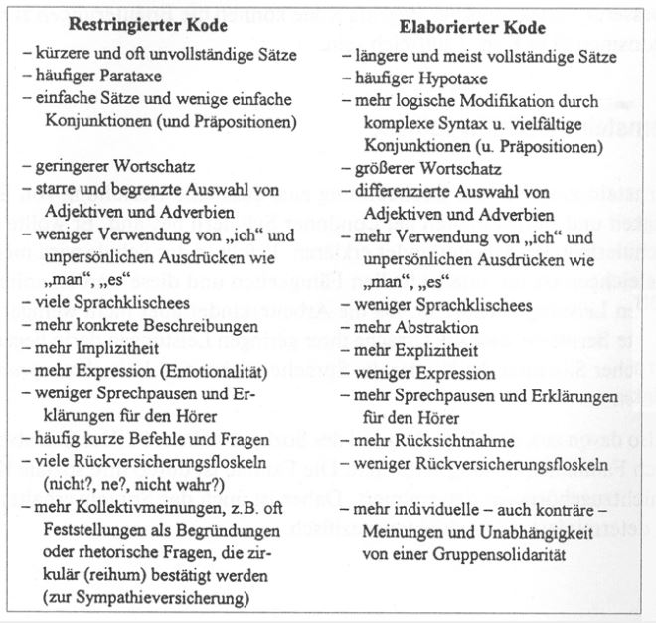
Merkmale des restringierten und elaborierten Kodes nach Gross (1998) I

Slide 9
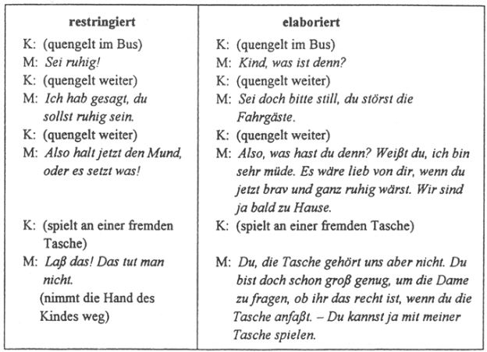
Merkmale des restringierten und elaborierten Kodes nach Gross (1998) II
restringierter Kode (public language) setzt ein statusorientiertes Kommunikationsverhalten voraus
elaborierter Kode (formal language) setzt ein personenorientiertes Kommunikationsverhalten voraus
Beispiel zwischen restringiertem und elaboriertem Kode bei einem Gespräch zwischen Mutter und Kind (Gross 1998):

Slide 10
Richtungen soziolinguistischer Forschung
Quantitative Richtungen
Sprachsoziologie
Soziale Dialektologie bzw. Variationslinguistik
Qualitative Richtungen
Ethnographie der Kommunikation
Soziale und interaktionale Pragmatik bzw. interaktionale Soziolinguistik

Slide 11
Sprachgebrauch als Gegenstand der Soziolinguistik
„Der Gegenstand der Soziolinguistik ist die soziale Bedeutung (von Varietäten) des Sprachsystems und des Sprachgebrauchs “ (Dittmar 1997: 21)
Wichtigste soziale Variablen, die soziolinguistische Forschung prägen:
Geographie
Geschlecht
Alter
Schicht
Kommunikationssituation
Rolle
Dimensionen des Sprachgebrauchs (Dittmar 1997):
soziale Dimension
sprachliche Dimension
interaktive Dimension
Kontextdimension
evaluative Dimension
historische Dimension
biographische Dimension

Slide 12
Soziolinguistik als Variationslinguistik
Varietät heißt
„jede der verschiedenen Spielarten, in denen eine historisch-natürliche Sprache in Erscheinung tritt, und zwar in Abhängigkeit von spezifischen sozialen Bedingungen wie Sprecher, Umstand, Zeit und Ort“ (Berruto 1987: 263)
„eine Sprach(gebrauchs)form des Deutschen, die sich als Summe spezifischer sprachlicher Charakteristika beschreiben lässt, die an eine durch außersprachliche Faktoren definierbare Gruppe von Sprecherinnen und Sprechern angebunden ist (Linke et al. 1994: 303-304)
„die Menge sprachlicher Strukturen (Phonologie, Morphologie, Syntax, Semantik, Lexikon, Pragmatik) [...], die relativ zu außersprachlichen Faktoren (z.B. Alter, Geschlecht, Gruppe, Region, historische Periode, Stil etc.) in einem Varietätenraum geordnet sind“ (Dittmar 1997: 177)

Slide 13
Klassifizierung von Varietäten I
Nabrings (1981)
Gross (1998)
Region: Dialekt, Mundart
soziale Schicht: Kode
Beruf: Fachsprache
Subkultur: Sondersprache
politische/religiöse Gruppe, z.B. ideologische Sprache
Geschlecht, z.B. Frauen- bzw. Männersprache
Alter, z.B. Jugendsprache, Generationensprache
Dimension | Kriterium | Varietät
diatopisch | Raum | Dialekte
diastratisch | soziale Schicht | Soziolekte, z.B. Alternssprache
diaphasisch | Situation | Funktiolekte, z.B. Werbesprache
diachron | Zeit | Sprachstufen, z.B. Frühneudeutsch

Slide 14
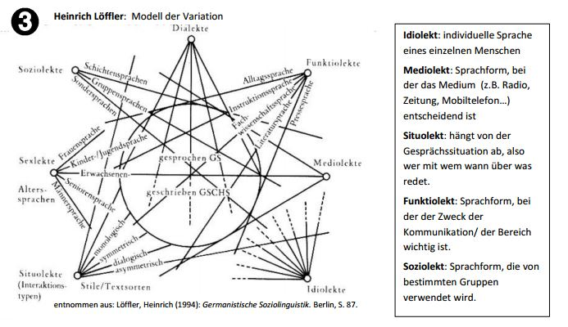
Klassifizierung von Varietäten II
Löffler (1994)

Slide 15
Soziale Dialektologie (als quantitative Richtung der Soziolinguistik)
Kernfrage: Wer spricht wo welchen Dialekt in welcher Häufigkeit?
Forschungsbereiche der Dialektologie
soziale Verbreitung der Dialekte, d.h. Dialektalität in Bezug auf soziale Variablen, wie Sozialschicht, Alter, Geschlecht, Region, Situation
kommunikative Funktionen der Dialekte
Einstellungen zu Dialekten

Slide 16
Ethnographie des Sprechens
(als qualitative Richtung der Soziolinguistik)
Äußerungen treten nur innerhalb bestimmter Zusammenhänge auf, und machen nur innerhalb dieser einen Sinn.
Gesprächs- bzw. Konversationsanalyse (Erforschung der kulturellen Verschiedenheit in der Sprache sowie der sozialen Bedeutung verbaler Interaktion)
„Die KA beschäftigt sich mit den kommunikativen Prinzipien der (Re-)Produktion von sozialer Ordnung in der situierten sprachlichen und nichtsprachlichen Interaktion“ (Bergmann 1994: 3).
Mitglieder einer Gemeinschaft sind in der Lage, Kontextualisierungshinweise auszunutzen, Reparaturen durchzuführen, sich regelkonform zu verhalten
Vertreter: Dell Hymes, Harvey Sacks, Emanuel Schegloff, Klaus Brinker u.a.

